Slide 1
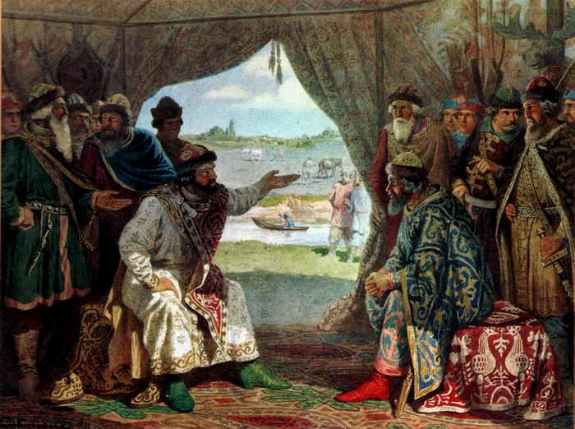
Тема урока:
Москва – преемница Владимира.

Slide 2
Цель урока:
Познакомиться с исторической ролью древнерусских князей: Александра Невского, Данилы Московского в объединении разрозненных княжеств.

Slide 3
«Не будет добра, коль меж своими вражда»

Slide 4
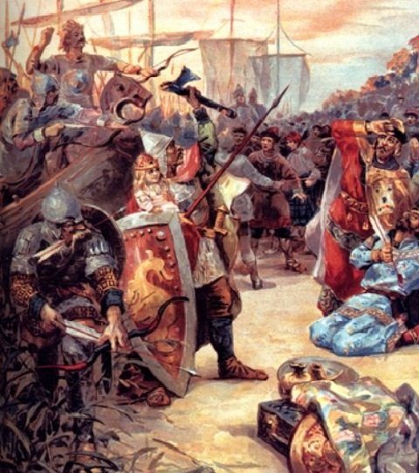
Междоусобицы – это ссоры, споры, несогласия между кем-либо.

Slide 5
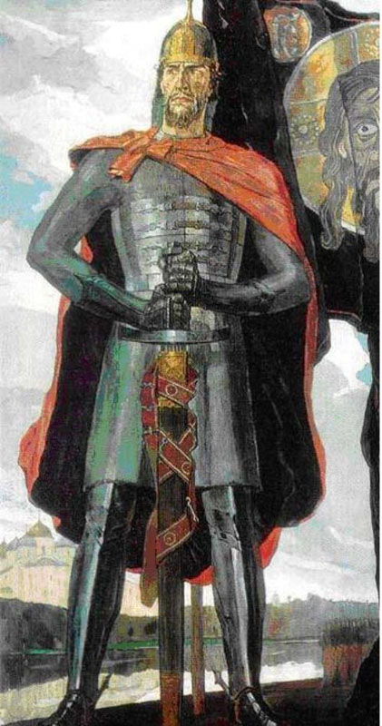

Slide 6
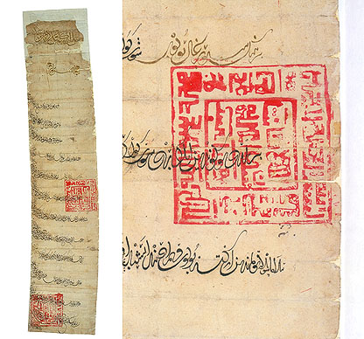
Ярлык – это разрешение на великое княжение.

Slide 7
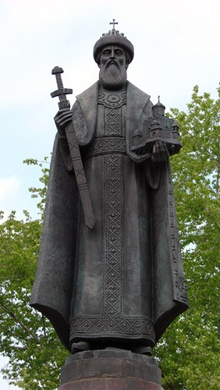
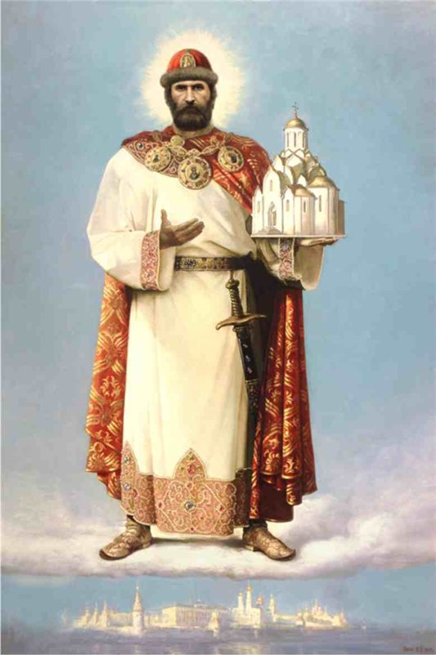

Slide 8
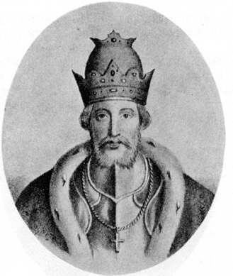
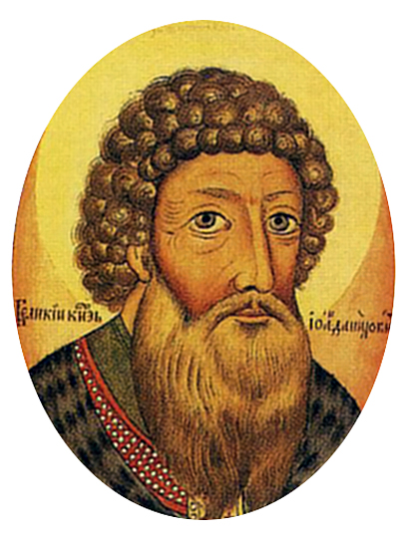
Юрий Данилович
Иван Калита

Slide 9
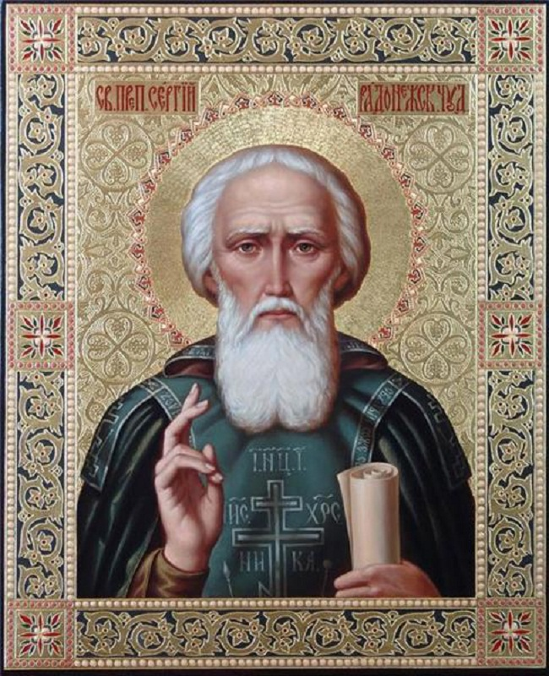

Slide 10
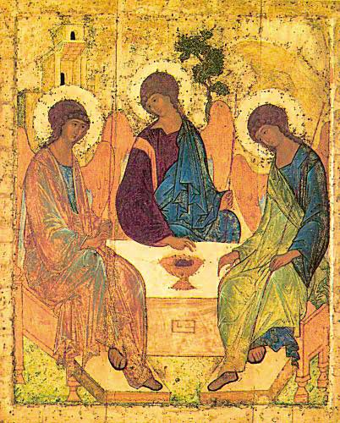

Slide 11
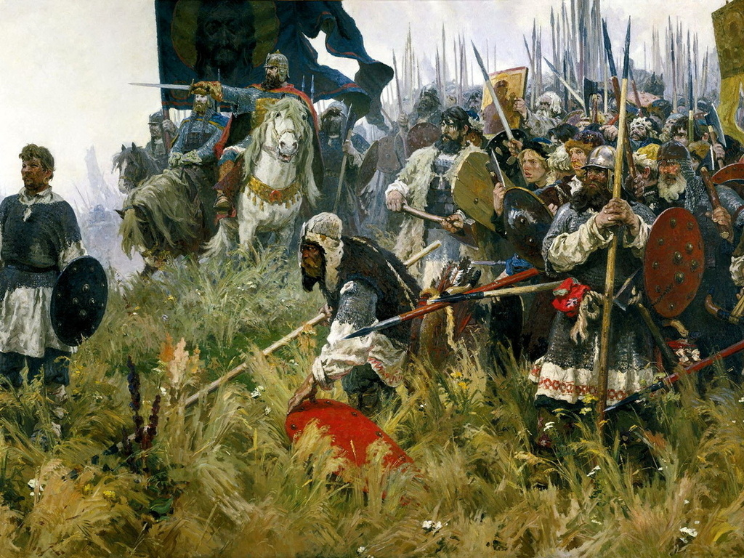
1380 год - Куликовская битва

